Slide 1
Python para Análisis de Datos
Módulo 03

Slide 2
Numpy

Slide 3

Numpy
Numpy (de Numerical Python) es la principal librería de cálculo numérico de Python y el ecosistema de librerías cientíﬁcas del lenguaje (como Pandas y Matplotlib) recurre a Numpy para realizar sus operaciones.
Se basa en una estructura de datos multidimensional llamada array y en una serie de funciones muy optimizadas para su manipulación, incluyendo operaciones matemáticas, lógicas, de selección y ordenamiento, operaciones estadísticas, álgebra lineal y más.

Slide 4

Array
El array (o ndarray) es la estructura que permite acelerar las operaciones matemáticas en Python, sin la necesidad de recurrir a bucles para operar con todos sus elementos, lo que se llama vectorización.
El array es una estructura de datos mucho más optimizada que la lista, pero a cambio presenta menos ﬂexibilidad. El array sólo admite elementos de un único tipo de dato y no se puede cambiar la cantidad de elementos. Esto garantiza que siempre ocupe el mismo espacio y todos sus elementos se puedan representar en una sección continua de memoria.
Es una estructura multidimensional, por lo que permite representar vectores, matrices o arreglos de más dimensiones.

Slide 5
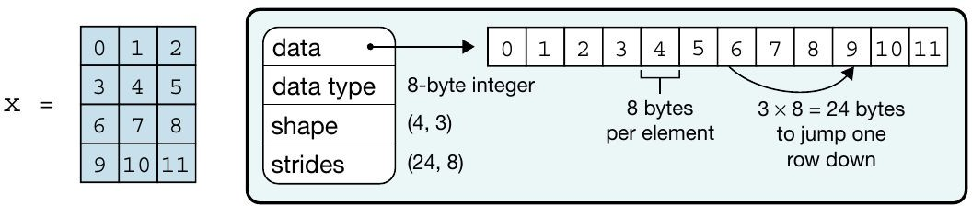
Atributos de un array
dtype: el tipo de dato del array, en general numérico.
size: cantidad de elementos.
nbytes: total de bytes consumidos por los datos (bytes del tipo de dato por la cantidada de elementos).
ndim: número de dimensiones.
shape: cantidad de elementos en cada dimensión.
strides: cantidad de bytes (o paso) para moverse una posición en cada dimensión.

Slide 6
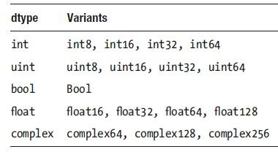
Tipos de datos
Es uno de los atributos fundamentales de un array. El tipo de dato se deﬁne cuando se crea el array.
Una vez creado, no es posible cambiar el tipo de dato del mismo, a lo sumo es posible crear otro array en base al original.
Tiene tipos de datos numéricos de distinta precisión; datetime64 y timedelta para trabajar con fechas, horas y diferencias de tiempo. También tiene el tipo de dato object que crea referencias a cualquier tipo de objeto de Python (como strings). Los objetos no son almacenados en el array, sólo las referencias.

Slide 7
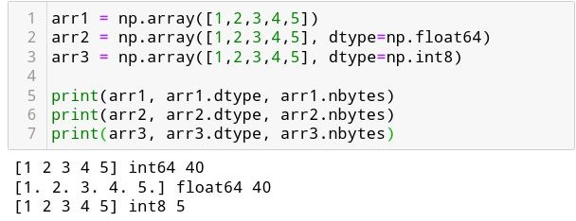
Creación de arrays
Hay muchas formas de crear arrays. A través de la función np.array se pueden usar secuencias como listas (que pueden estar anidadas para representar arreglos multidimensionales). Podemos pasar el parámetro dtype para forzar a representar los datos en un tipo determinado. Si no se pasa, la función tratará de inferirlo.
Notar que los ﬂotantes se imprimen con un punto y que el array de enteros de 8 bits ocupa 8 veces menos espacio en memoria.

Slide 8
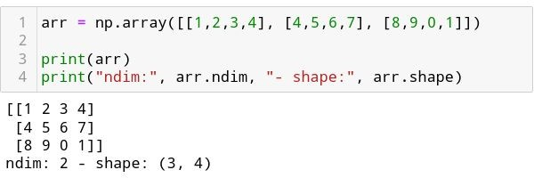
Podemos armar un array de dos dimensiones con listas anidadas, siempre y cuando todas tengan la misma cantidad de elementos.

Slide 9
Además hay numerosas funciones para crear arrays:
arange y linspace para rangos de números equiespaciados.
zeros, ones y full para arrays de cualquier dimensión y forma.
identity, eye y diagonal para arrays de 2 dimensiones.
El módulo random permite crear arrays con distintas distribuciones de números al azar.
Las funciones loadtxt y genfromtxt permiten leer archivos de texto tipo csv.
Tener en cuenta especiﬁcar el tipo de dato y el shape cuando sea necesario.

Slide 10
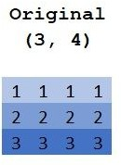
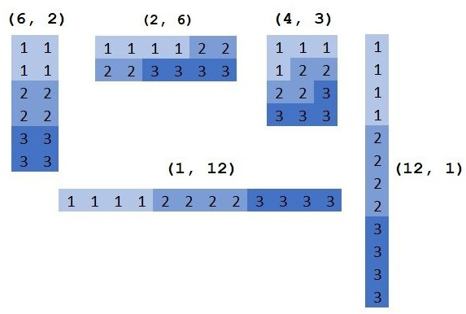
Reshaping
Ya vimos que el tipo de dato es muy importante en un array. Ahora nos vamos a centrar en el atributo shape. Éste determina la forma del array, lo que implica la dimensión y el paso.
Los datos se almacenan en un espacio contiguo de memoria y el shape determina cómo debe ser interpretada la forma del array: cuántos elementos debe contener cada dimensión. Se especiﬁca como una tupla de números enteros. Estos números deben ser compatibles con la cantidad de elementos.
Para cambiar la forma del array se usa el método
reshape. El método flatten transforma el array en unidimensional.

Slide 11
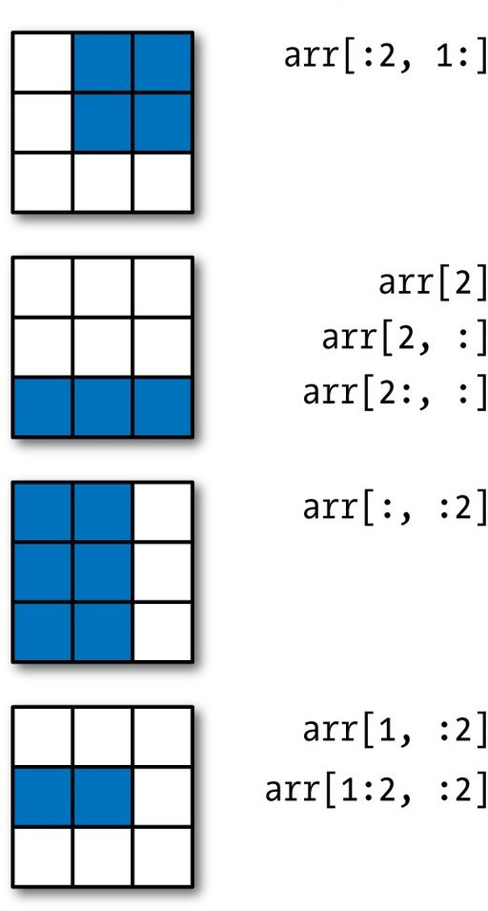
Indexing
Se conoce como indexing a cualquier operación que seleccione elementos de una array a través de corchetes ([]).
Para un array unidimensional la indexación funciona igual que con las listas. Sin embargo, para los arrays multidimensionales es posible especiﬁcar los índices de cada dimensión dentro de los mismos corchetes.

Slide 12
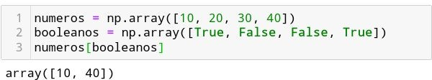
Una característica interesante de Numpy es que permite seleccionar elementos en base a una condición. Esto es posible porque se puede usar un array de booleanos para seleccionar elementos de otro array, lo que se conoce como enmascaramiento.

Slide 13
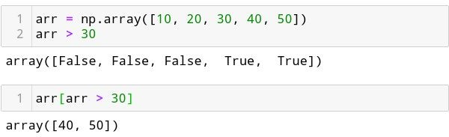
Para construir arrays de booleanos se pueden usar expresiones condicionales con el mismo array (lo que profundizaremos más adelante). Luego, estos arrays se pueden usar para seleccionar elementos para los que se veriﬁque la condición.

Slide 14
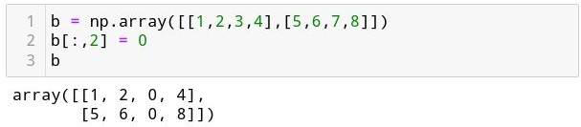
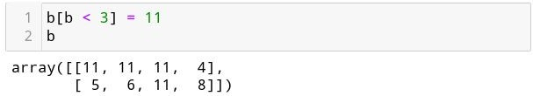

Asignaciones
Con la notación de corchetes no sólo es posible elegir elementos de un array, sino que también se puede reasignar sus valores.

Slide 15

Revisión
Repasar las características de un array.
Crear arrays a partir de listas y de funciones.
Modiﬁcar la forma (shape) de los arrays.
Seleccionar elementos por slices y por condiciones.
Cambiar los elementos de un array.

Slide 16
Python para Análisis de Datos
Módulo 03 - Laboratorio 01

Slide 17

Para poder realizar el Laboratorio se recomienda:
Leer contenidos previos.
Descarga el material necesario de la carpeta Descargas.

Slide 18

Ejercicio 1
Construir arrays a partir de una lista simple y una lista anidada usando tipos de datos numéricos distintos para cada una.

Slide 19
Ejercicio 2
Construir una matriz de 4x5 a partir de:
listas anidadas y
números aleatorios.

Slide 20
Ejercicio 3
Construir un array lineal de 36 elementos. Cambiar el shape para que tenga:
3 ﬁlas y 12 columnas
4 columnas
dimensión 4

Slide 21
Ejercicio 4
Dado un array de enteros de shape (4, 6) seleccionar:
El primer elemento de la primer ﬁla
La segunda ﬁla
La cuarta columna
Las columnas de índice par
Los elementos mayores a 7 (u otra condición a elección)
Al mismo array asignarle el valor 100 al último elemento de la última ﬁla.
Asignarle 0 a la quinta columna.

Slide 22
¡Muchas gracias!
¡Sigamos trabajando!

